Slide 1

Git Course
Level 1
Class 4

Slide 2
Objectives
El training tendrá como objetivo brindar al equipo los conocimientos básicos y necesarios de git, githooks y github, para que puedan llevar a cabo sus tareas.
Tus propios repos free
Crear tus propios repos
Deploy Automatico

Slide 3
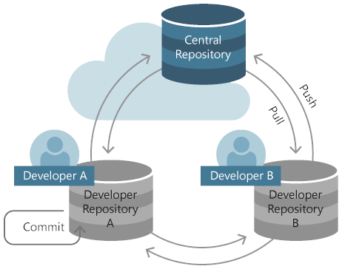
Tus propios repos free
Git trae tanto la opcion de cliente opensource como la opcion de crear tu servidor para tus propios repos remotos free.
Git viene de la misma rama que linux, lo que significa que son todos archivos de texto, esto hace que podamos crear nuestro propio repo remote en nuestra misma pc o en otro ambiente y moverlo a cualquier lado con solo copier y pegar archivos.

Slide 4

Crear tu propios repos
Vamos a crear un repo con autenticacion por ssh con usuario y password, y luego con clave publica y privada.
Manos a la obra:
Desde la consola de git bash
1.- Crea una carpeta my-first-proyect y entrar en ella
2.- Correr “git init --bar”
3.- Veran que se les crean las siguientes carpetas

Slide 5
Deploy Automatico
Ahora vamos a hacer un deploy automatic de una pagina web.
Manos a la obra:
1.- Nos vamos a loguear por ssh al equipo 123.176.93.9, distribuyanse los usuario entre el equipo
user01 – pass01 ; user02 – pass02 ; user03 – pass03 ; user04 – pass04 ; user05 – pass05
2.- Cada uno en su session va hacer con en la diapositiva anterior y crear un repo llamado my-proyect.git
3.- Ahora desde nuestra maquina local vamos a clonar el repo
git clone ssh://user01@123.176.93.9:/home/user01
4.- En el repo remoto, vamos a la carpeta hook y creamos un archivos “update” con permisos 775.
5.- Ahora editamos el archivo y ponemos dentro de este
Continua ….

Slide 6

Continua …
Reemplazar el usaer por su usuario asignado
#!/bin/sh
#
git --work-tree=/var/www/user01/public --git-dir=/home/user01/my-proyect.git checkout -f
Darle permisos a las carpetas donde se va a hacer el deploy:
chown -R user01.user01 /var/www/user01/
chmod -R 775 /var/www/user01/
Ahora en nuetras maquina local.
touch pepe.txt
git add . ; git commit -m "new" ; git push origin master
Y ver en el web server publicado el archiv: http://123.176.93.9:81/

